Slide 1
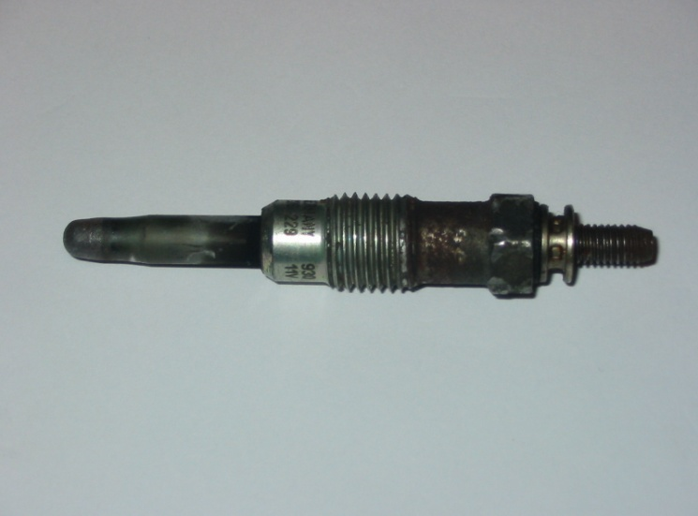
KOMBINIRANI DESNI KROŽNI PROCES
Idealni kombinirani desni krožni proces je kombinacija Ottovega in Dieslovega krožnega procesa – del toplote dovajamo pri konstantnem volumnu in del toplote pri konstantnem tlaku.
p [Pa]
Q_{dov}
1-2: izentropno stiskanje
2-3: izohorno dovajanje toplote
3-4: izobarno dovajanje toplote
4-5: izentropno raztezanje
5-1: izohorno odvajanje toplote
p₃
3
4
Q_{dov}
p₂
2
p₅
5
Q_{odv}
p₁
1
Žarilna svečka
V₂=V₃ V₄ V₁=V₅ V [m³]
Delovni diagram kombiniranega procesa
1

Slide 2
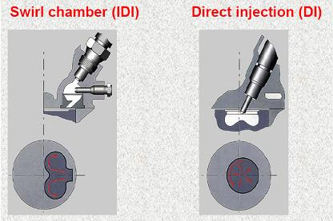
T[K]
Stopnja povišanja tlaka:
T₄
4
T₃
3
Obremenitveno razmerje:
T₅
5
T₂
2
W_{o}
T₁
1
Dovedena toplota:
S₁=S₂ S₃ S₄=S₅ S[J/K]
Odvedene toplota:
Delo krožnega procesa:
Toplotni izkoristek:
2

Slide 3
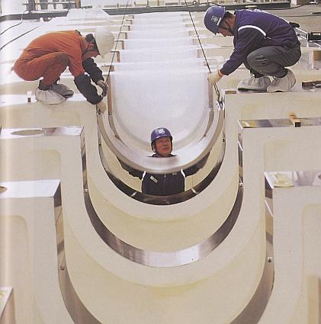
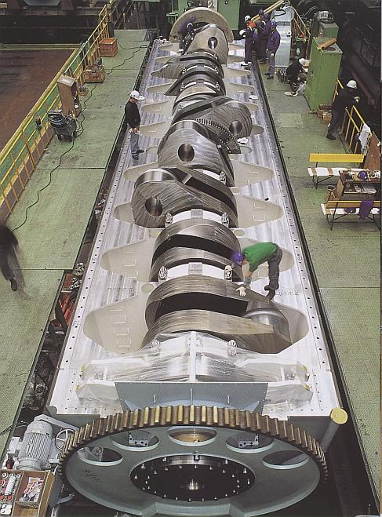
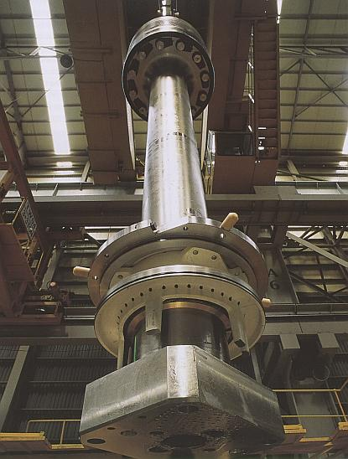
3

Slide 4
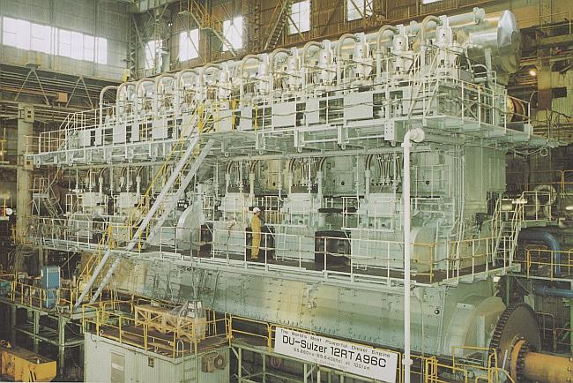
4

Slide 5
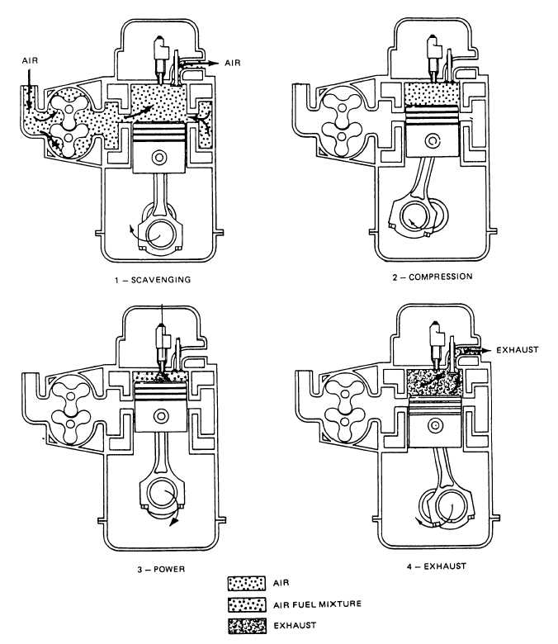
5

Slide 6
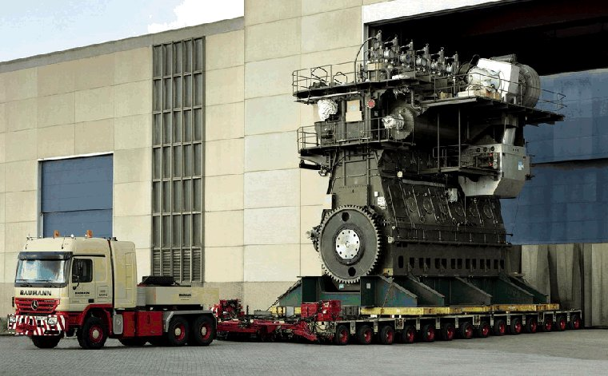
6

Slide 7
Primer
Za štiritaktni štirivaljni motor, v katerem poteka kombiniran krožni proces, izračunaj veličine stanja v karakterističnih točkah procesa
(p, V, T), delo krožnega procesa in termodinamični izkoristek ter moč motorja, če so znani naslednji podatki: p₁ = 0,981 bar, T₁ = 298 K, kompresijsko razmerje ε = 15, stopnja povišanja tlaka ψ = 2, obremenitveno razmerje φ = 1,39, eksponent politropne kompresije
n_{k} = 1,36, eksponent politropne ekspanzije n_{e} = 1,26, gib bata h = 265 mm in premer bata d = 135 mm. Število vrtljajev je n = 4 s⁻¹. Delovna snov naj ima lastnosti zraka! Volumen in maso zaokroži na 6 decimalnih mest. Proces nariši v delovnem in toplotnem diagramu!
7

Slide 8
p [Pa]
Q_{dov}
p₃
3
4
Q_{dov}
p₂
2
V₂
V_{G}
p₅
5
Q_{odv}
p₁
1
V₂=V₃ V₄ V₁=V₅ V [m³]
Točka 1:
V₁ = V₂ + V_{G}
Točka 2:
8

Slide 9
Toplota:
Točka 3:
Točka 4:
Točka 5:
9

Slide 10
Dovedena toplota:
Odvedena toplota:
Delo krožnega procesa:
Toplotni izkoristek:
Moč motorja:
10

